Slide 1
用R语言 玩儿转城市地理大数据
马振凯 上海大学社会学系 硕士研究生
研究方向：经济社会学 计算社会科学
擅长技术：中高级统计模型 GIS分析 ABM仿真
邮箱：ma.zhenkai@foxmail.com
微信：mzk317

Slide 2
由《24小时便利店早已遍布上海，为啥北京却还是小卖部的天下？》文章想到的
上海便利店这么多，北京便利店这么少的执念。
于是爬取了北京和上海城市POI信息中关于便利店的数据，于是有了这篇数据分析文章。
觉得整个过程很有趣，而且结果也证明这样的数据分析是有价值的。最重要的是，它也不是辣么难，所以想要跟大家分享一下这篇文章背后的故事。
俺，是如何用R做城市地理大数据分析的？（不过我们这次不用便利店数据了，我们用相同的方法，做一下深圳的洗衣店数据。当然，掌握了这东西你还可以找超市、建材五金、甚至是内衣店）

Slide 3
把大象放入冰箱需要三步
1、拿数据；通过百度地图api，获得poi数据。
2、巧妙地拿到需要的数据；写一个智能分块的爬虫。
3、看看数据啥样；做个可视化。

Slide 4
1、拿数据
通过百度地图api，获得poi数据。

Slide 5
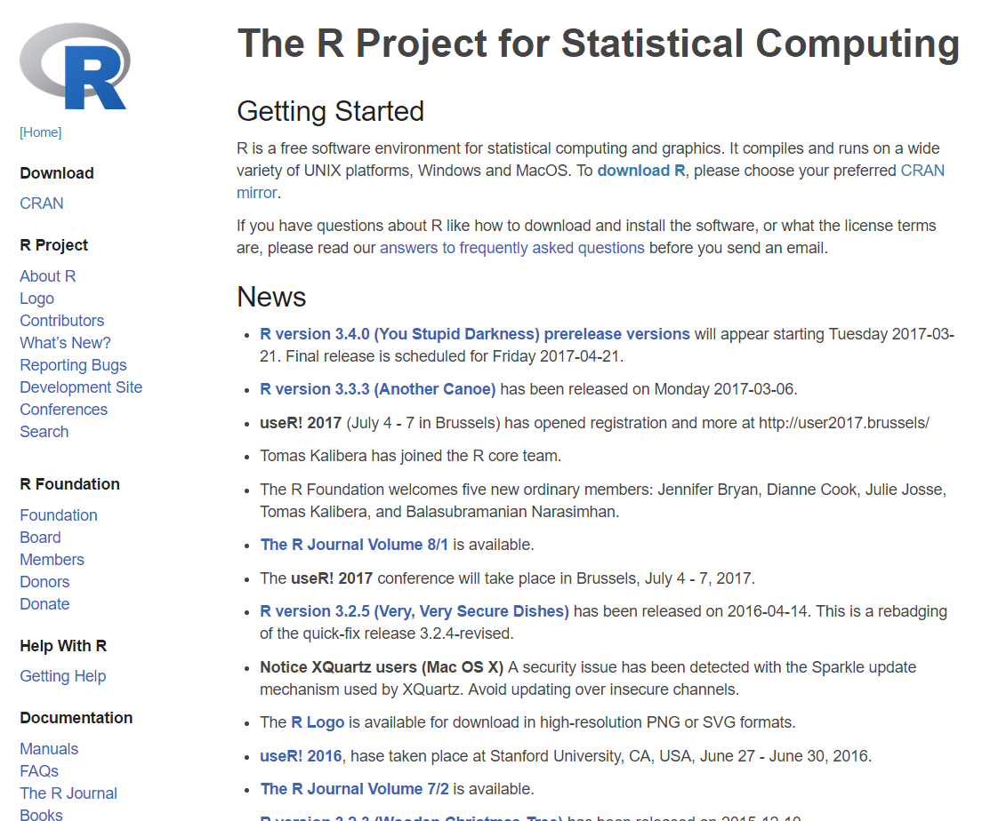
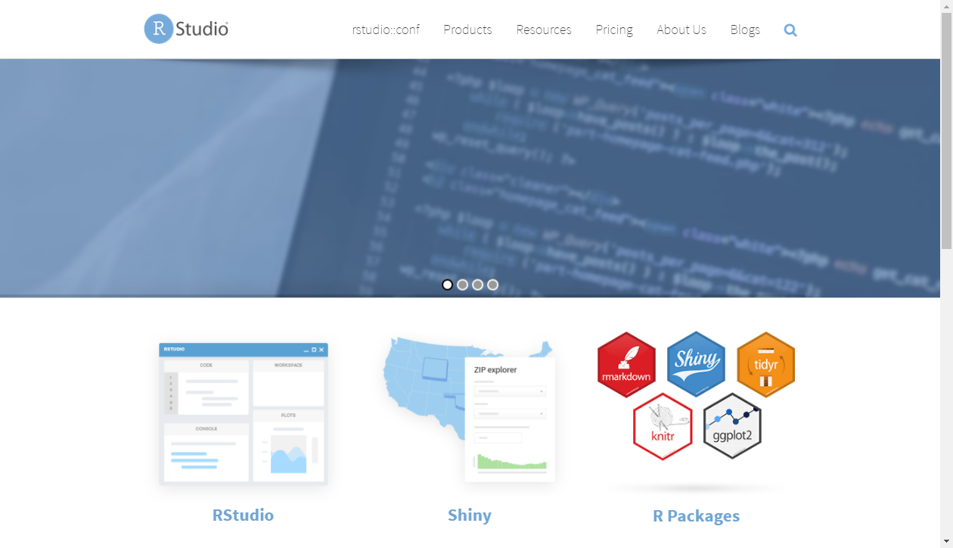
装好R和R-studio
https://www.r-project.org/
https://www.rstudio.com/

Slide 6
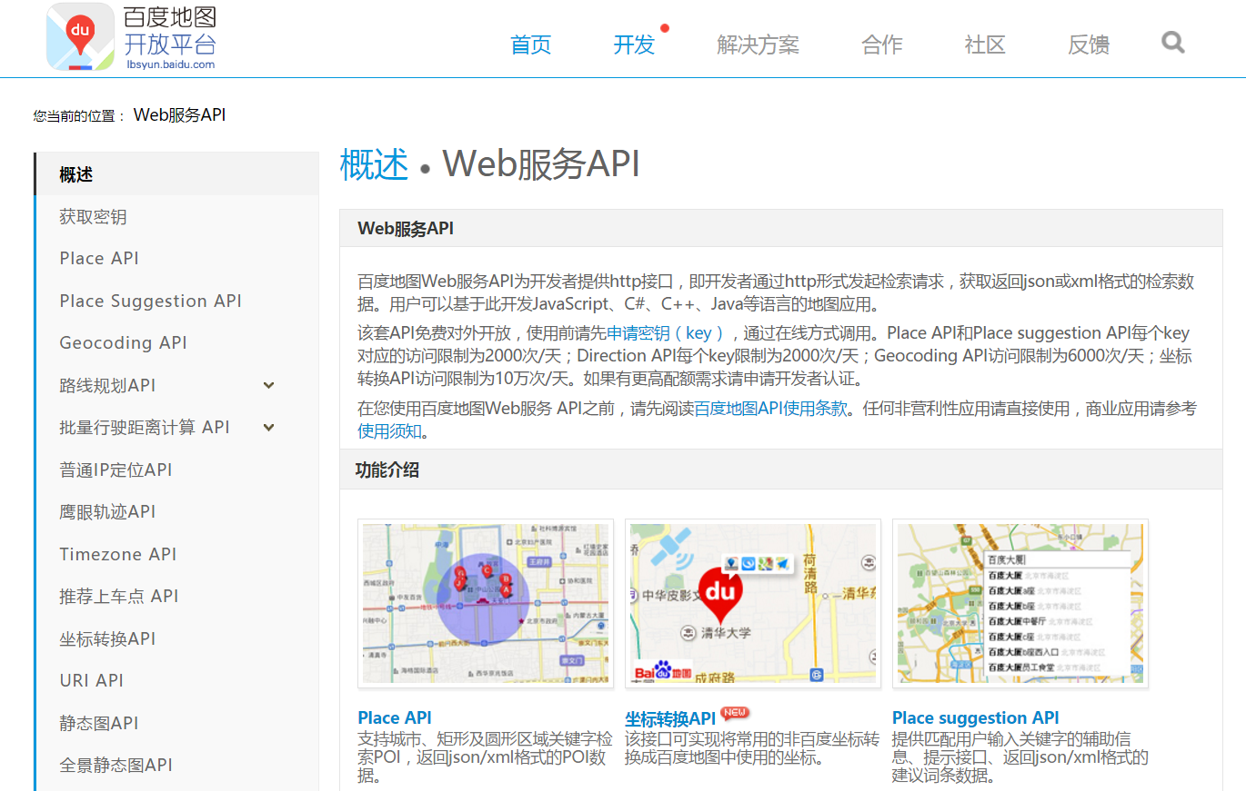
申请一个百度api的ak码
http://lbsyun.baidu.com/index.php?title=webapi
这个东西哈

Slide 7
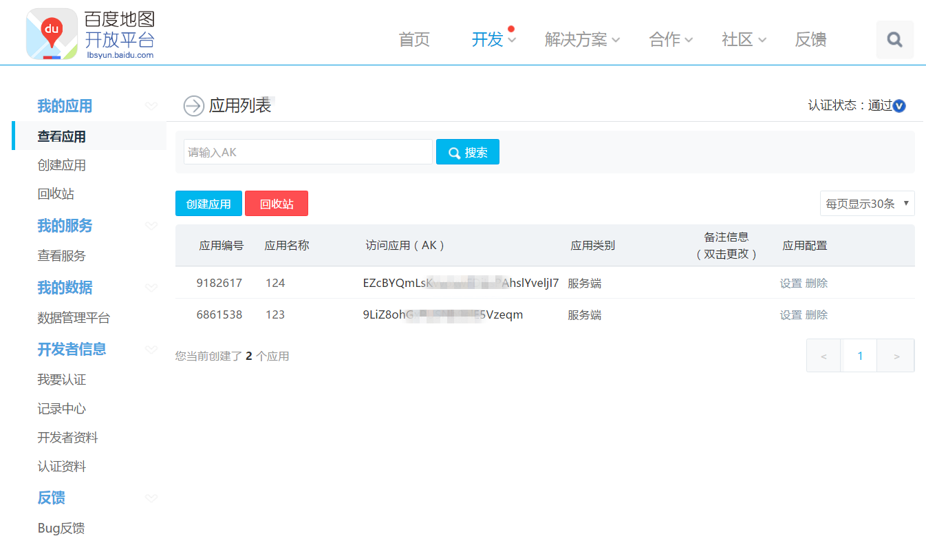
绿色森林里有树又有花,没有告密者也没有警察
AK码复制粘贴下来

Slide 8
然后终于可以正式开动了

Slide 9
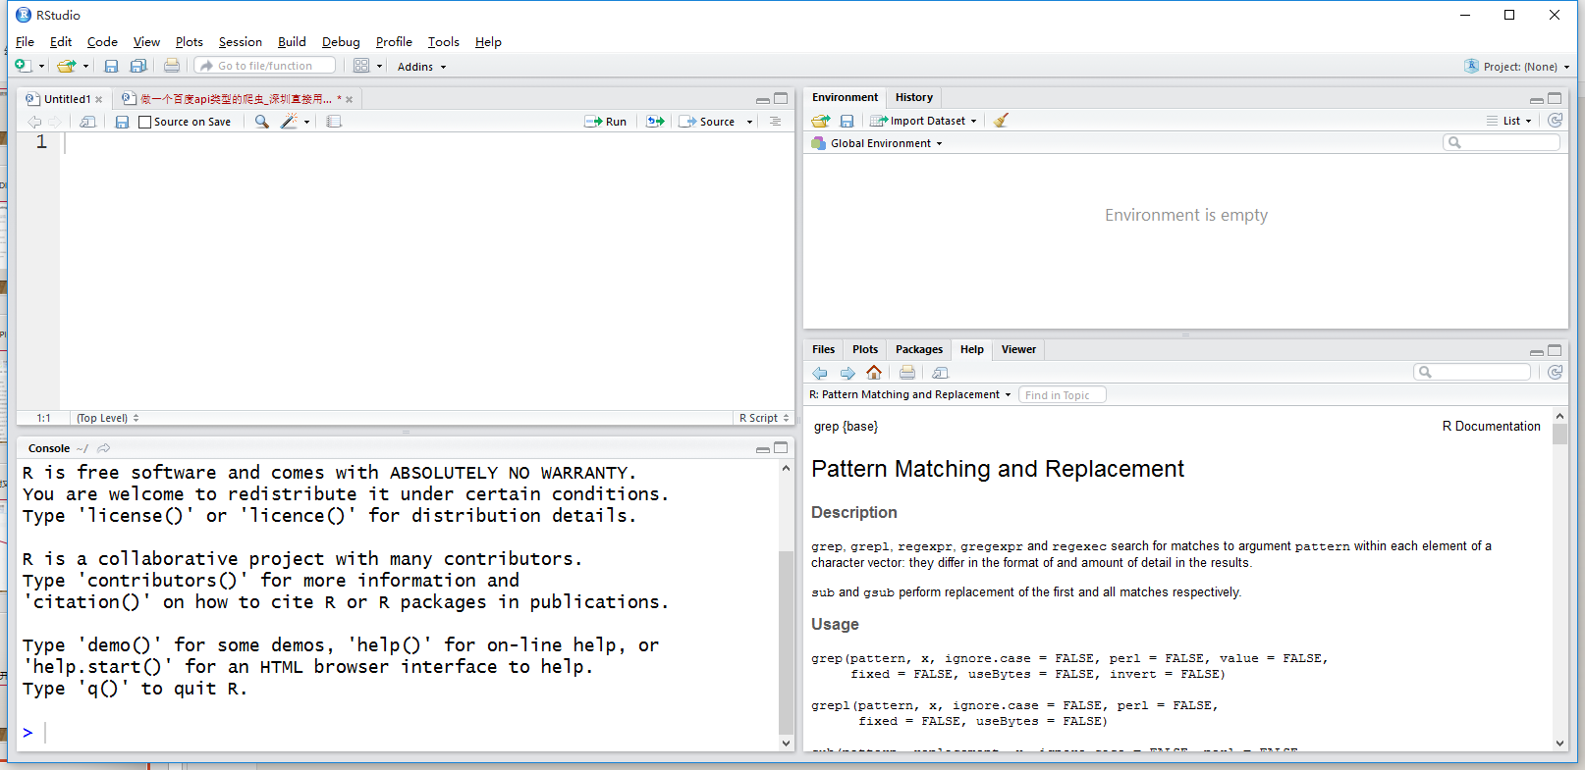
写代码的地方
重点
弄出的奇怪的东西在这里
遇到不会的打黑F1，或者help搜索
打黑，ctrl+回车
run的结果在这里

Slide 10
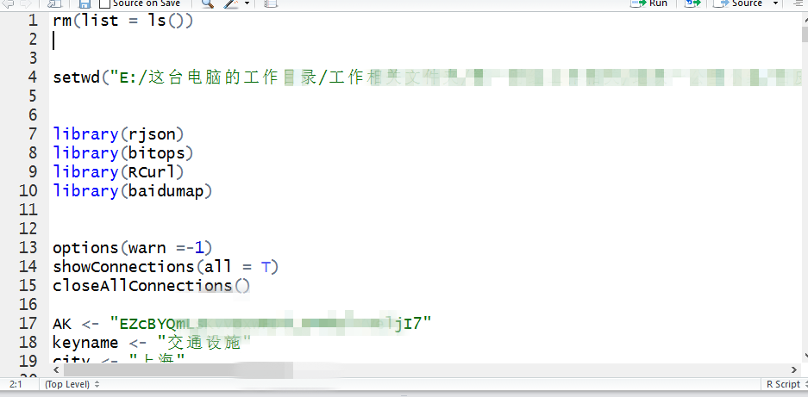
写在框框里是这样的（见图）
为了时间和好读（好听？大雾），下面我就只谈原理了

Slide 11
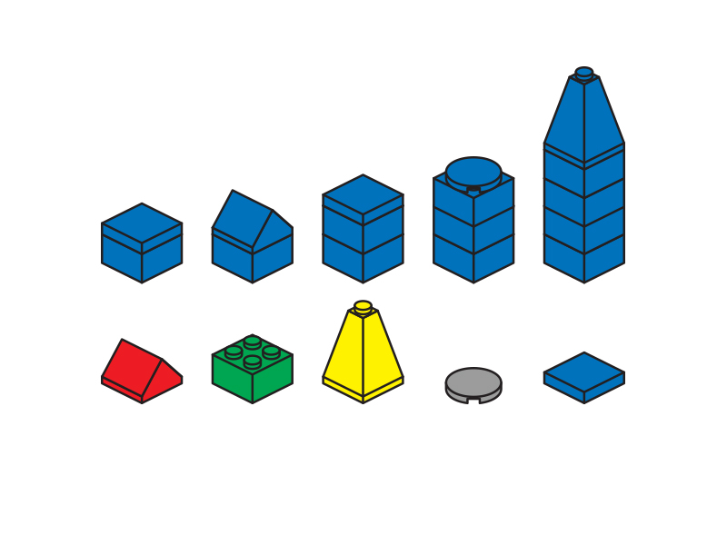
什么是包？
1、所有东西本质都是基本的函数和代码。都是基本的积木。
2、但是有些别人已经组装的好了，相当于大块积木盒。经常使用，你可以安装，然后调用里面的函数，不用从头开始，灰常方便！

Slide 12
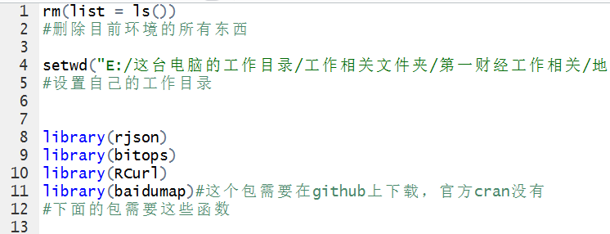
1、slash；r用的路径中是左斜杠，和Windows自带的路径右斜杠相反。
2、packages;有些没有的包需要安装，用install.packages命令安装，例如install.packages("rjson")
3、baidumap这个包在github上，安装参考https://github.com/badbye/baidumap，有些这个包依靠的其他包需要手动安装，如果还有问题可以先跳过这一行，不影响数据获取，最后你会发现这个包还有点坑。

Slide 13
什么是API？
1、你发给服务器一个链接url，然后服务器给你一个json小数据包。（这里主要是web服务api哈）
2、修改url的内容，告诉服务器你需要什么，很光明正大的数据获取模式。
这次用的百度地图api的说明文档，更多的参数和内容在这个链接
http://lbsyun.baidu.com/index.php?title=webapi/guide/webservice-placeapi
http://api.map.baidu.com/place/v2/search?q=饭店&region=北京&output=json&ak=您的AK
开始基本一样
告诉百度要饭店
不同参数用&连接
限定要北京的饭店
返回的数据包是json格式的
你之前申请的AK码，告诉百度是你在调用

Slide 14
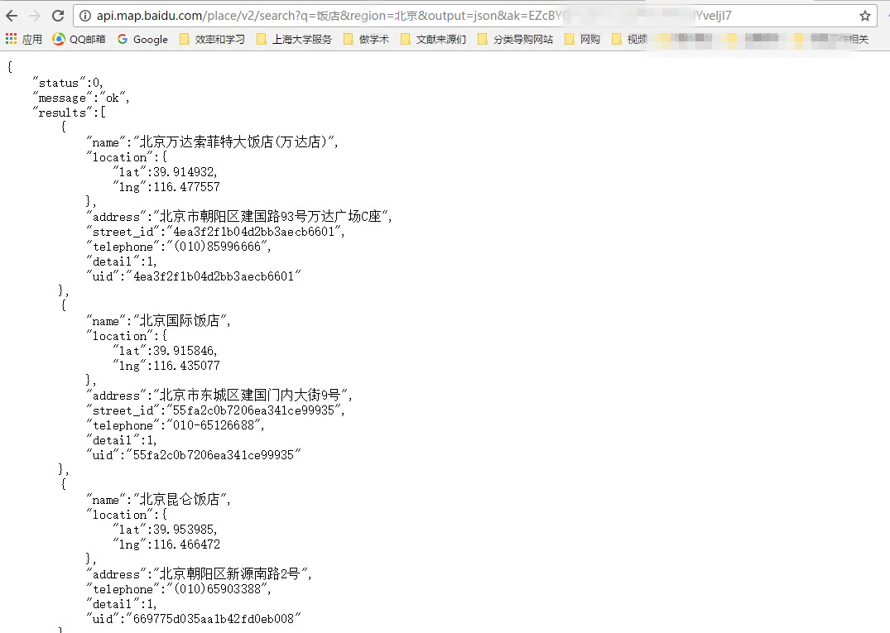
你甚至可以用你的浏览器打开这个链接，可以看到里面是什么。
（记得最后是你的AK码哈）
其实是一个树状结构的数据包，里面有你需要的内容。用方括号和大括号分开。

Slide 15
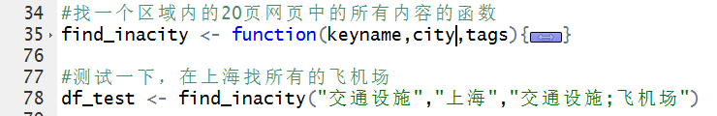
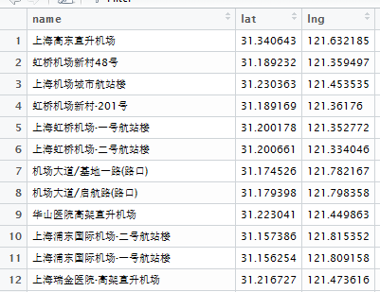
例如这里我调整参数写了一个在城市里找poi的函数。
这里用的例子是在上海市找飞机场。
内容太长，这里不详细说，需要的上我的github全部代码供参考
结果如下：
是一个139行，12列的数据框
可以看到，是按poi的逻辑爬取的，虹桥一号航站楼和二号分开了，华山医院直升机点也算了一个
我的github这个项目的储存库：https://github.com/mazhenkai/bianlidian 找扩展名.r的那个R脚本。

Slide 16
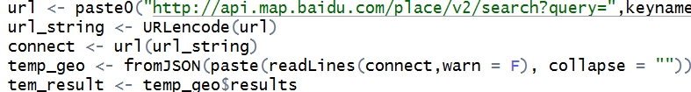
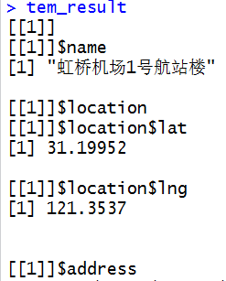
R里面的赋值号，可以理解为等号，真实含义是reassign
其中最关键的几步
1、生成url，用的r语言的paste0函数，就是把文本合并起来。
2、用URLencode对生成的url编码，中文内容在url里面需要编码。
3、用url这个函数（注意这里是函数，不是上面那个url变量），把编码的url告诉r，这是个url。
4、先用readlines函数访问这个url，类似于用浏览器访问，然后把反问的结果用fromJSON这个函数转换为r里面通用的list格式。
5、拿出需要的结果。
最后结果，list中的第一个东西

Slide 17
但是有个问题
问题：
百度限制了一次访问api，最多获得400个结果，20页，每页20个。飞机场、肯德基应该是少于400个的，便利店、饭馆这种一个城市多于400个的怎么办？
解决办法：
百度提供了在一个矩形框里找poi的参数，所以要将需要的区域分隔为小矩形，然后逐个获得数据。

Slide 18
2、巧妙地拿到需要的数据
写一个智能分块的爬虫。

Slide 19
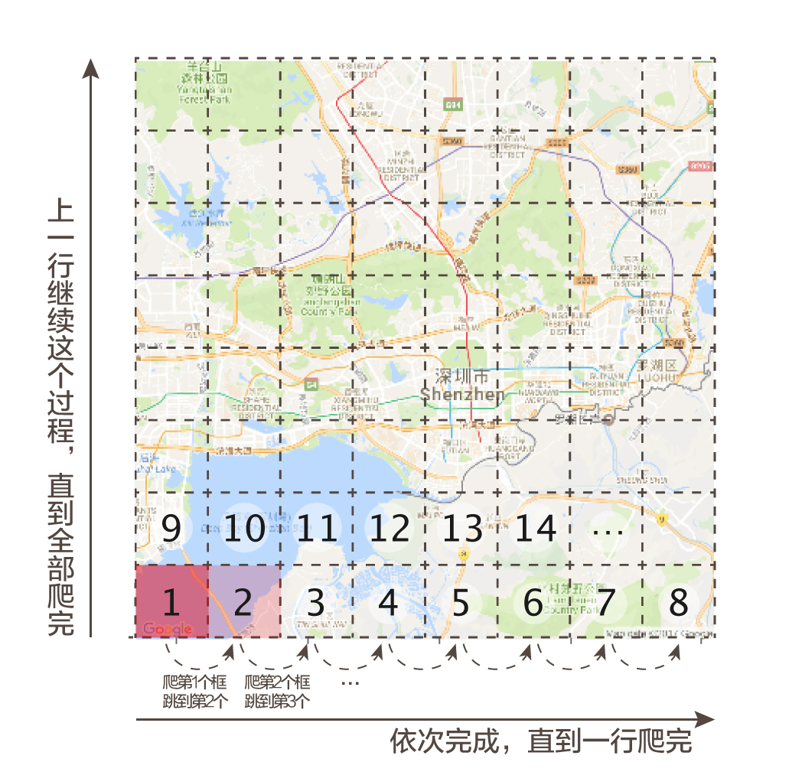
上面说的解决思路是这个意思
这样可以解决多于400个的问题，但是也有新问题
1、有的方格在市中心，poi比较多就大于400个，方格太大。把方格定太小，很多区域没有，速度会很慢。
2、百度调用api每天有次数限制，每个方格都找20页poi太费次数。
所以，
还需要一个更加智能的方案！！

Slide 20
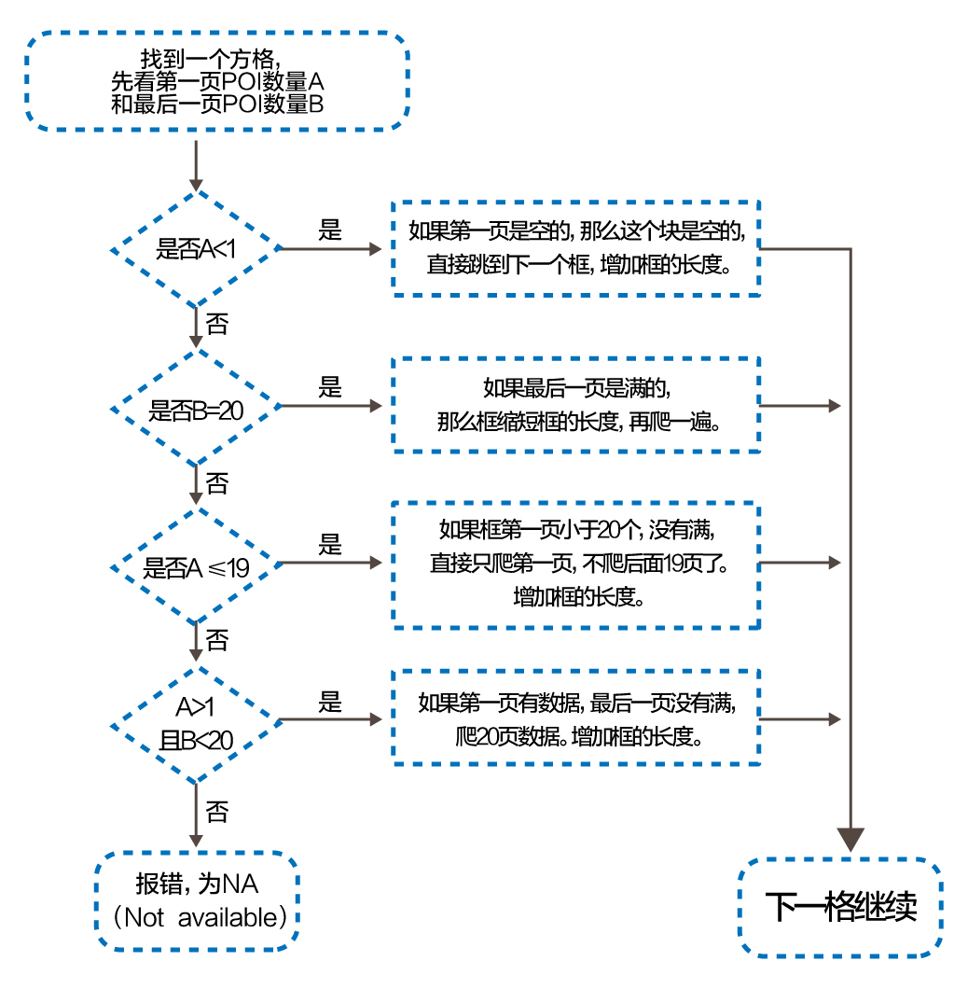
智能版本原理1
这么处理
1、找到一个方格，先看第一页和最后一页poi数量。
2、如果第一页是空的，那么这个块是空的，直接跳到下一个框，增加框的长度。
3、如果最后一页是满的，那么框缩短框的长度，再爬一遍。
4、如果框第一页小于20个，没有满，直接只爬第一页，不爬后面19页了。增加框的长度。
5、如果第一页有数据，最后一页没有满，爬20页数据。增加框的长度。

Slide 21
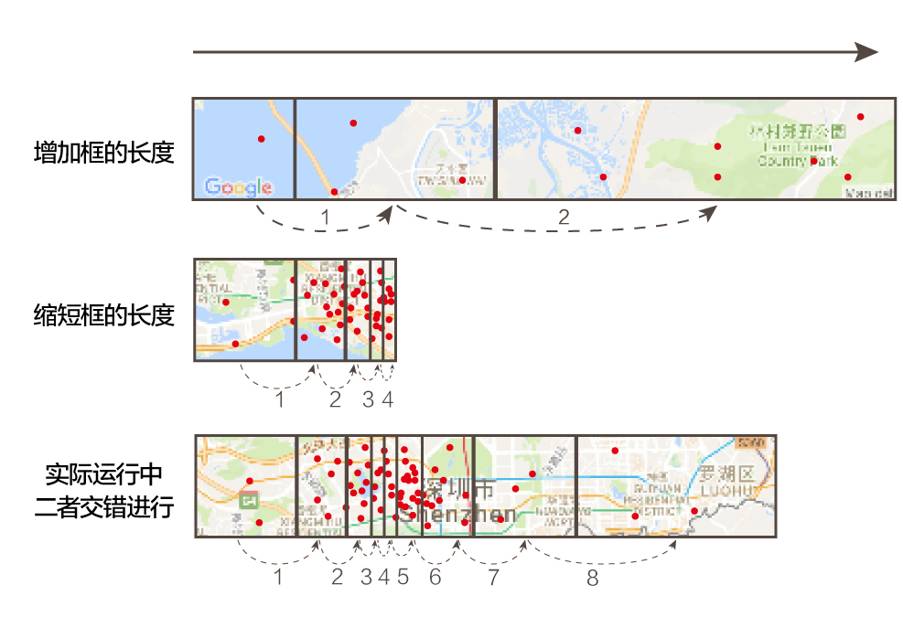
智能版本原理2
这么处理
1、找到一个方格，先看第一页和最后一页poi数量。
2、如果第一页是空的，那么这个块是空的，直接跳到下一个框，增加框的长度。
3、如果最后一页是满的，那么框缩短框的长度，再爬一遍。
4、如果框第一页小于20个，没有满，直接只爬第一页，不爬后面19页了。增加框的长度。
5、如果第一页有数据，最后一页没有满，爬20页数据。增加框的长度。

Slide 22
啊 作为一个自学编程的文科生 我是失败了无数次 熬了好几个通宵 自己才想出这个解决方案 有点感觉自己是个小天才，欧耶！
还有谢谢设计师晗宇小姐姐做的图！
另外大神们请轻喷，文科生没有系统学过编程算法理论，对付出来了这个东西，勉强可用，捂脸。

Slide 23
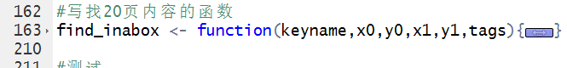
接下来，就是撸代码了！！！

Slide 24
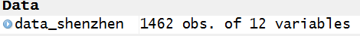
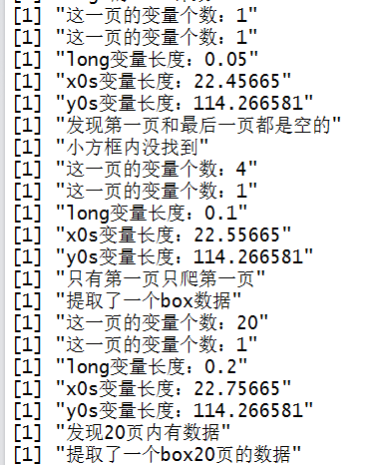
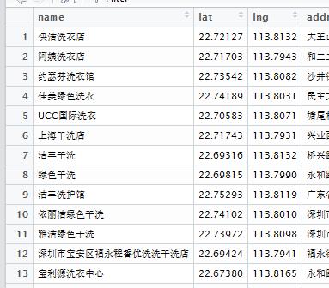
测试看看深圳多少洗衣店
爬取中的过程截图
1462行，超过400个了，欧耶！
下面看看具体数据表内容，恩恩，挺好的

Slide 25
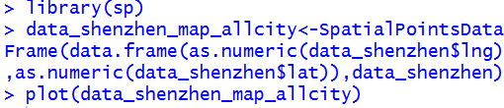

把深圳洗衣店经纬度作为xy画个散点图,
看看什么样子:
恩恩，结果挺好的，没有明显缺方块
画图代码
1、调用sp这个包，这个包是r语言处理地理信息数据的。
3、用SpatialPointsDataFrame这个函数，把这个数据转换为一个R语言中的点类数据。
3、用plot这个函数画出这个数据。

Slide 26
tipS： 1、神奇的R语言是开源免费的！ 2、神奇的R包们，不但能处理最新统计和大数据，并且作图功能也是一流的！ 3、能做地理分析，甚至是空间统计模型！
因为开源，并且主要是统计学家在用r语言，所以基本最新的统计模型都有r语言版本，spss、stata、sas基本都追不上。
R语言作图是用代码写的，这样的好处是，当你使用同样的代码和数据的时候，最后图形结果完全一样，忘记excel里面各种大小和样式滑块调来调去吧。

Slide 27
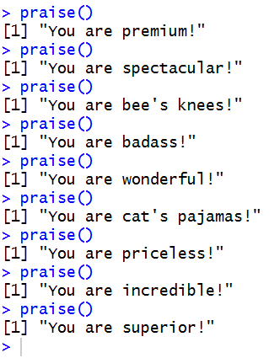
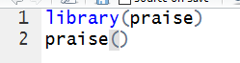
JUST FOR FUN
我见过最神经病的R包：praise
仅仅需要两行代码
然后就完全停不下来了。。。

Slide 28
3、看看数据啥样
做个可视化。

Slide 29
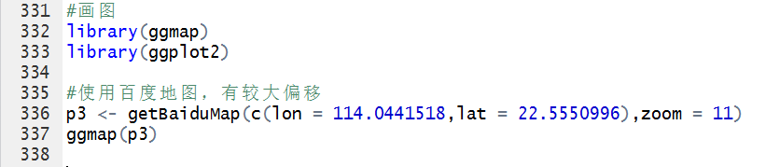
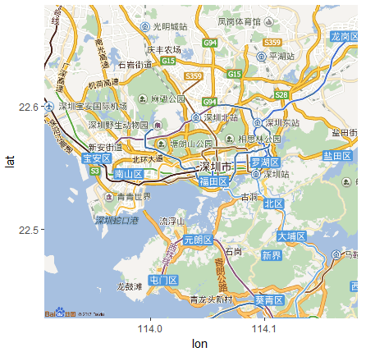
获得深圳地区的底图，用getBaiduMap函数，用ggmap处理R里面的地图对象。
1、这样获得的地图是可以用ggplot直接画的，相当于一个图层。
2、ggplot2是一个可视化最好的R包之一（也可以去掉之一），输入进去数据。然后可以根据数据生成点线面。
3、可以堆叠，可以排列。

Slide 30
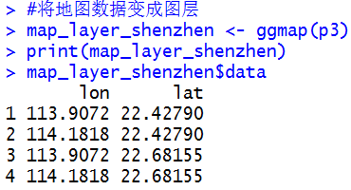
所以，开始吧1
这是地图数据四个边界

Slide 31
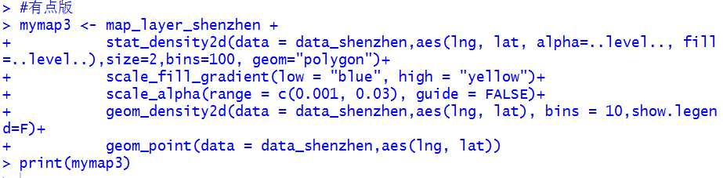
用爬取的数据生成密度云
生成密度云的颜色
所以，开始吧2
刚刚生成的图层
设置密度云的渐变透明度
画密度等高线
画POI点出来
将整个东西画出来

Slide 32
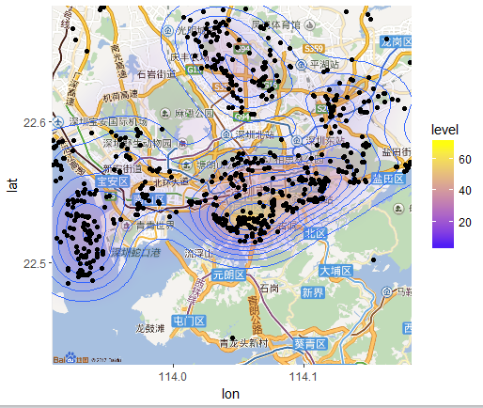
所以，开始吧3(结果)
看起来还挺不错的
但是为啥还有很多点到海里去了呢？
迷之海里的洗衣店（海水洗衣？大雾）

Slide 33
tipS： 1、在我国，地图数据是国家机密！（别笑，真的） 2、地球精确上说是一个不太规则的椭圆体，看到的二维地图，实际上要通过坐标体系和投影这两个过程变成二维的地图。 3、国际通用的坐标体系是wgs84，谷歌地图也用的这个；国测局常用的是GCJ02，又称火星坐标；百度用的是BD09。（记住就好，互相用会有偏移）
这样做的好处，美帝wgs84导弹设置我国gcj02的三峡大坝坐标基本打不准的。
想精确定位是个大坑啊，人家学城市规划和GIS系统的娃真的不容易啊。

Slide 34
总结一下
常用网络地图 | 坐标体系
百度地图 | BD09
高德、腾讯、图灵、阿里地图 | GCJ-02
谷歌和绝大部分国际地图 | WGS84
画重点
1、通常这些地图的api支持从其他坐标体系到他们自己的坐标体系，但是不支持相反的过程。国际通用的地图api通常不提供其他坐标体系转换为wgs84的。
2、只知道经纬度，不知道坐标体系，在很多软件中（例如arcgis）是不能进行空间运算和测算距离的。
3、偏误不是整体的，就是说你把一个点拉对了，其他点会偏，有算法可以修正偏误，但是算法中有随机过程，还是或多或少有一定精度问题的。

Slide 35
那为啥我们用百度地图和百度数据也偏了捏？
另一个坑——地图投影

Slide 36
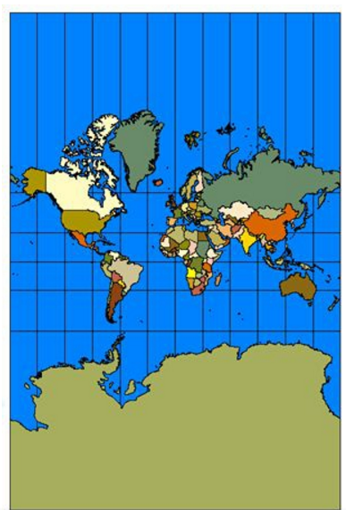
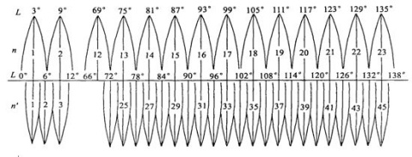
一般的常用的两种投影方式
墨卡托投影
想象地球是个圆柱体里面的灯泡
Gauss-Krüger(等角横切椭圆柱投影)
想象的地球是个橘子，然后剥橘子皮
具体很多其他的投影方式可以参考知乎这个回答 https://www.zhihu.com/question/21161865

Slide 37
总结一下
1、我们这种很多点跑到海里的情况，偏这么远，我推测是在投影环节出问题，如果诸位有好的解决办法欢迎联系我。我知道貌似所有的网页地图都是用的墨卡托。
2、为了解决这个问题，我们调用谷歌的的底图api试试，（重点：国内用谷歌的东西都先要准备梯子哈）不然会报错崩溃。

Slide 38
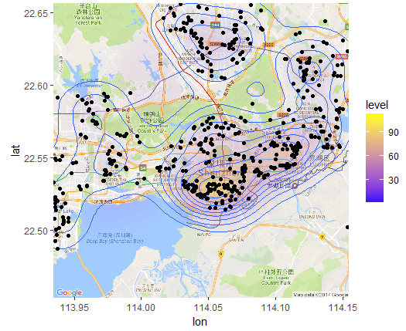
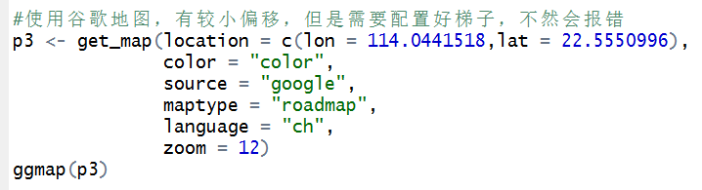
结果如下，好多了，还有小偏移。
但是这个比例尺下看不出来。
代码类似，但是是把getbaidumap，改成这个，剩下一样

Slide 39
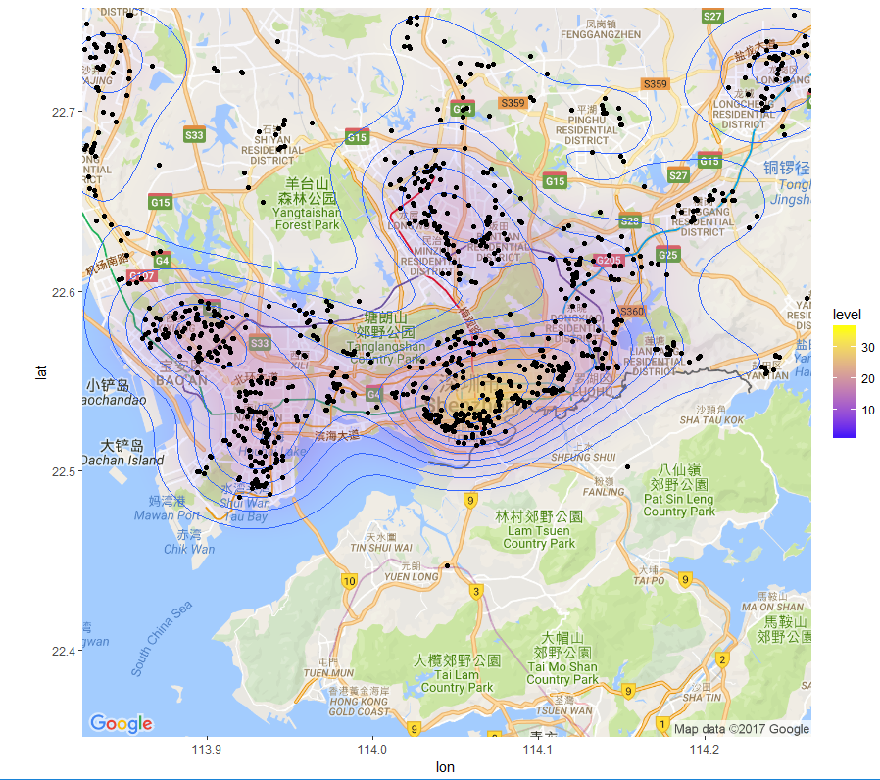
当当当，今天的东西结束了，看个大点的图。深圳的洗衣店分布。
有熟悉深圳的好伙伴咩？过来聊5毛钱的。
貌似可以粗看出深圳的多中心特征。
接下来你还可以各种调，大小啊、网格啊、图例内容啊、请自己F1或者谷歌

Slide 40
谢谢大家！请准备提问
马振凯 上海大学社会学系 硕士研究生
研究方向：经济社会学 计算社会科学
擅长技术：中高级统计模型 GIS分析 ABM仿真
邮箱：ma.zhenkai@foxmail.com
微信：mzk317

Slide 41
然而并木有结束！
趁大家准备问题的时间，我为这次个人品牌露出，夹带点私（guang）货(gao)
1、百度地图通过getBaiduMap和自身爬取的poi有偏离的问题，有能解决的娃记得联系我。
2、DT财经在做数据侠项目，有数据方面特长和作品的小伙伴请联系盟主，一祥哥（chengyixiang@dtcj.com）
3、我最近拿到了海量的中国法院的判例文书，有做犯罪学相关研究的或者文本分析擅长的小伙伴请私聊我一起co论文好不好？（我会写一点正则表达式，但是机器学习的坑还没入）
4、最近DT财经做项目，缺人，尤其缺前端，能做图表互动网页的最好！请私聊HR哥哥（lingqi@dtcj.com），
招聘信息链接：http://mp.weixin.qq.com/s/k8Ct1xcdwOLJ8yhlGfJX_A
5、可以搞基，但我有女朋友了（女朋友没要求加这条，但是我自觉加了）

Slide 42
真的结束了，请提问。 什么都能提！ 我没有节操！ 什么都敢答！
马振凯 上海大学社会学系 硕士研究生
研究方向：经济社会学 计算社会科学
擅长技术：中高级统计模型 GIS分析 ABM仿真
邮箱：ma.zhenkai@foxmail.com
微信：mzk317

Slide 43
福利时间1
为了后续自己学习建议你收藏这几个网站：
谷歌https://www.google.com/，关于R语言的中文资料很少，大部分是英文的，所以学习编程使用谷歌基本是必然的，百度只会出现一大堆竞价排序的培训课程，强烈建议大家学会如何获得国外流量，使用谷歌。
Stackoverflow http://stackoverflow.com/，是一个很著名的编程问答社区，基本上遇到R的各种问题都可以在上面找到别人的解答，非常适合初学尝试，经常忘记命令和内容也都能在上面找到。
Github https://github.com/，世界上最大的开源社区。里面有很多成熟的社区和项目可供参考，而且github本身的文本管理软件也非常优秀，很适合做代码的各种版本的管理和备份。
Quick R http://www.statmethods.net/ 很适合初学者刚上手从0到1的网站，最基本的操作和作图在上面都有代码。

Slide 44
福利时间2
备注：
以上网站全部为英文，任何编程语言好的新的学习资料基本全部为英文，请做好心理准备。
出了问题请按照以下步骤尝试解决：
1）谷歌错误码，看网上别人有没有遇到类似问题。这步基本能解决80%的问题。
2）如果发现没有，记得记录自己的系统版本、r的版本、编码格式等基本信息，用一个随机数据复现自己的bug，发到各种论坛（例如Stackoverflow ）或者直接询问身边比较熟练的人（例如小马、DT君和一起学习的小伙伴）上与别人交流解答，这步基本能解决剩下15%的问题。
3）如果还是发现没有解决问题，那基本就是r自身或者包本身的问题，可以直接email作者，记住写email一样要遵循基本的提问原则，告诉自身的r的版本、系统、编码、代码等基本情况，用一个随机数据复现自己的bug，让别人好处理。这步基本能解决剩下4%的问题。
4）还剩下1%，如果你能遇到的话，说明你已经是大牛了，请自己尝试动手解决，让后上传代码到github或者通知作者，一起共同完善R语言。
最后：
学习编程是一个不断挖坑和填坑的过程，大家一起加油吧！喵呜

Slide 45
最后谢谢大家！ 真的最后结束了呢
马振凯 上海大学社会学系 硕士研究生
研究方向：经济社会学 计算社会科学
擅长技术：中高级统计模型 GIS分析 ABM仿真
邮箱：ma.zhenkai@foxmail.com
微信：mzk317

